Slide 1

TRƯỜNG ĐẠI HỌC KINH TẾ KỸ THUẬT CÔNG NGHIỆP
PHÒNG KHẢO THÍ & ĐẢM BẢO CHẤT LƯỢNG
HÀ NỘI, NGÀY 05/09/2021

Slide 2

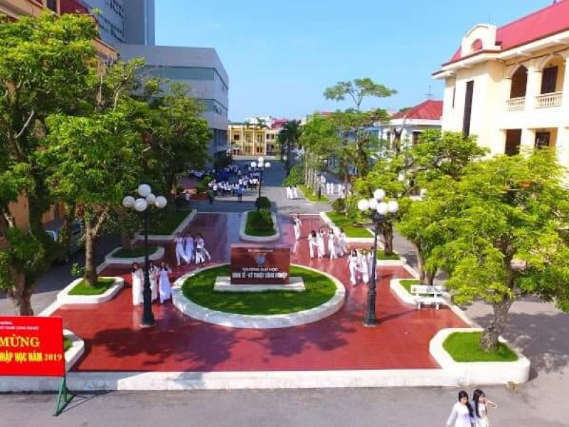
PHÒNG QUẢN LÝ CHẤT LƯỢNG
TUẦN SINH HOẠT CHÍNH TRỊ ĐẦU KHÓA
1
2
2. Các quy định về việc kiểm tra và thi kết thúc học phần
1. Giới thiệu chức năng nhiệm vụ của phòng KT&ĐBCL
3. Miễn học, miễn thi TA & công nhận CĐR TA.
3
4. Một số hình thức SV có thể liên hệ với Phòng KT&ĐBCL
4
5. Công tác đảm bảo chất lượng
5

Slide 3
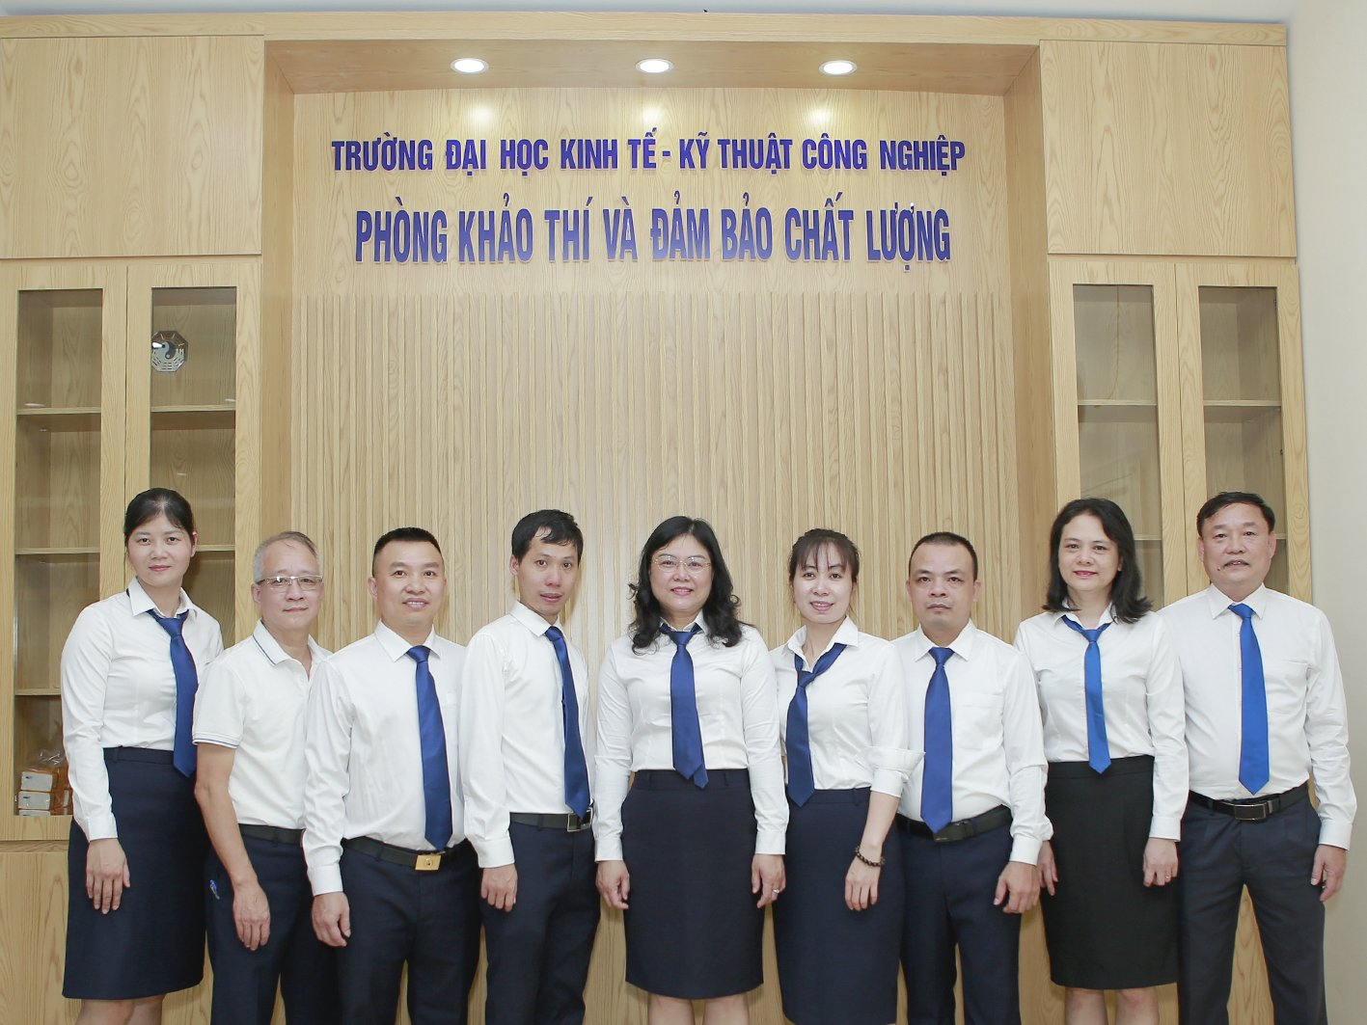
PHÒNG KHẢO THÍ & ĐẢM BẢO CHẤT LƯỢNG
1. Giới thiệu chức năng nhiệm vụ của phòng KT&ĐBCL
1.1. Quá trình hình thành và phát triển
Phòng QLCL được thành lập theo Quyết định số 666/QĐ-ĐHKTKTCN ngày 02 tháng 12 năm 2019. Quá trình hình thành và PT của P.KT&ĐBCL:
+ 12/2007: Phòng thanh tra khảo thí và ĐBCL
+ 5/2014: Tách ra thành Trung tâm khảo thí và Phòng thanh tra ĐBCL
+ 12/2019: Bộ phận ĐBCL được chuyển về trung tâm khảo thí và đổi tên thành Phòng QLCL.
+ 01/2020: Phòng Khảo thí & ĐBCL

Slide 4
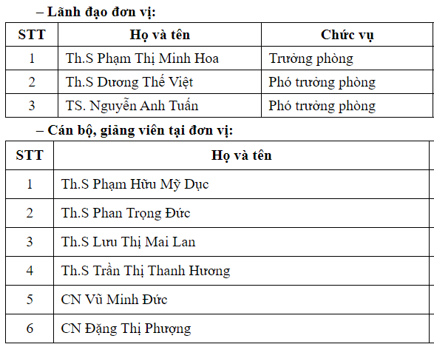
PHÒNG KHẢO THÍ & ĐẢM BẢO CHẤT LƯỢNG
1. Giới thiệu chức năng nhiệm vụ của phòng KT&ĐBCL
1.2. Cơ cấu tổ chức

Slide 5
PHÒNG KHẢO THÍ & ĐẢM BẢO CHẤT LƯỢNG
1. Giới thiệu chức năng nhiệm vụ của phòng KT&ĐBCL
1.3. Chức năng, nhiệm vụ
- HĐ ĐBCL: Đổi mới PP giảng dạy, PP đánh giá, PP kiểm tra, ...
- Hoạt động đánh giá chất lượng GD bao gồm: Tự đánh giá và đánh giá ngoài; đối tượng đánh giá là nhà trường (CSGD) và CTĐT.
- Hoạt động khảo sát đối với SV, GV và các bên liên quan
1
☞ Công tác ĐBCL
2
☞ Công tác khảo thí

Slide 6
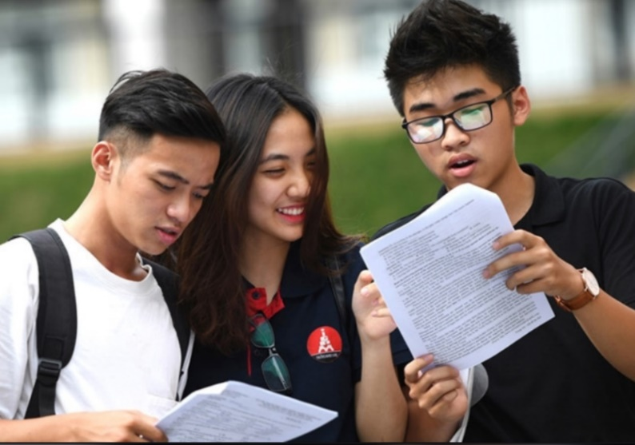
PHÒNG KHẢO THÍ & ĐẢM BẢO CHẤT LƯỢNG
1. Giới thiệu chức năng nhiệm vụ của phòng KT&ĐBCL
1.3. Chức năng, nhiệm vụ
Tổ chức thực hiện khảo thí các kỳ thi: thi kết thúc HP, đánh giá luận văn tốt nghiệp…
2
☞ Công tác khảo thí

Slide 7
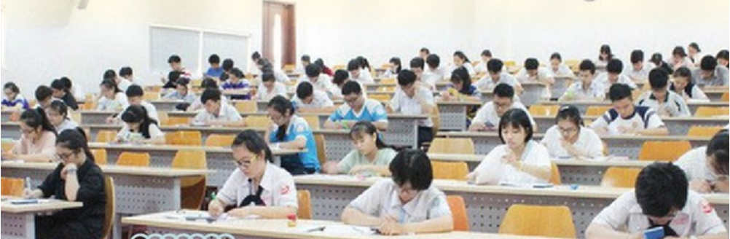
PHÒNG KHẢO THÍ & ĐẢM BẢO CHẤT LƯỢNG
2. Các quy định về kiểm tra và thi kết thúc học phần
Đối với các học phần chỉ có lý thuyết hoặc có cả lý thuyết, thực hành môn học, tiểu luận, thảo luận: (QĐ 686 – Quy chế đào tạo ĐH theo HT tín chỉ)
☞
Điểm tổng hợp đánh giá học phần (gọi tắt là điểm học phần) được xác định bởi các loại điểm:
Điểm HP = Điểm thi kết thúc học phần*0,6 + Điểm QT*0,4

Slide 8
PHÒNG KHẢO THÍ & ĐẢM BẢO CHẤT LƯỢNG
2. Một số quy định về kiểm tra và thi kết thúc học phần
Trong đó, điểm QT là điểm trung bình trung của các điểm đánh giá bộ phận:
☞
Điểm đánh giá bộ phận:
1. Điểm kiểm tra
định kỳ
(Tính hệ số 2)
2. Điểm kiểm tra
Thường xuyên
(Tính hệ số 1)
3. Điểm chuyên
Cần
(HS= Số TC của HP)
Nếu nghỉ học từ 50% trở lên thì điểm chuyên cần là 0 điểm và bị cấm thi

Slide 9
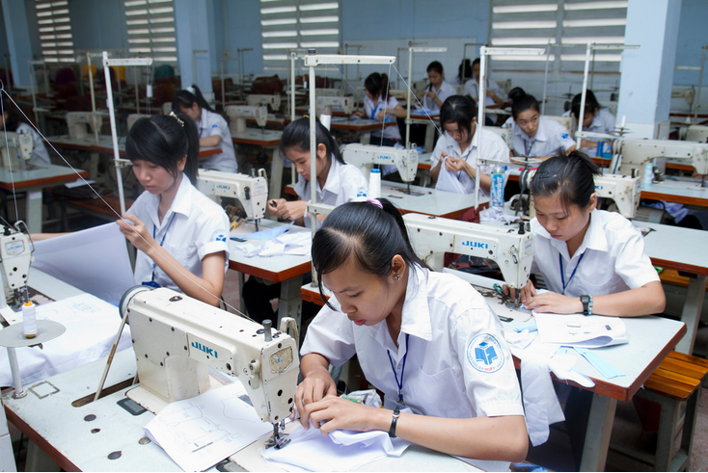
PHÒNG KHẢO THÍ & ĐẢM BẢO CHẤT LƯỢNG
2. Một số quy định về kiểm tra và thi kết thúc học phần
Đối với các học phần thực hành:
☞
Điểm HP = Trung bình cộng của các điểm đánh giá bộ phận
+ Điểm kiểm tra định kỳ: Được tính hệ số 1. Số điểm kiểm tra định kỳ bằng số tín chỉ của học phần đó.
+ Điểm chuyên cần

Slide 10
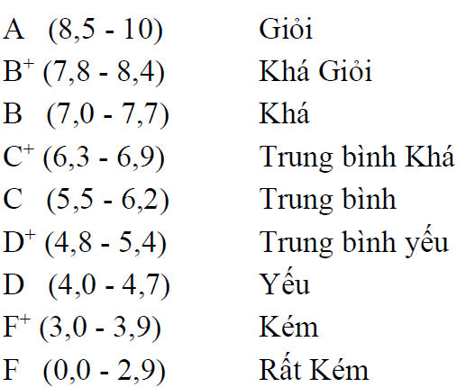

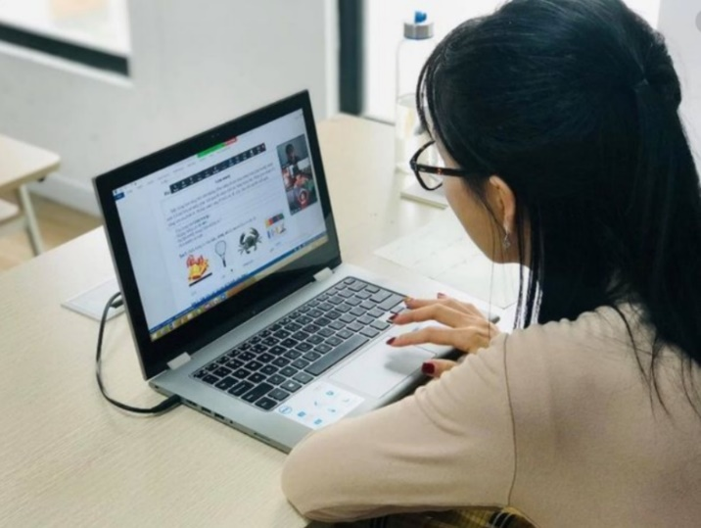
PHÒNG KHẢO THÍ & ĐẢM BẢO CHẤT LƯỢNG
2. Một số quy định về kiểm tra và thi kết thúc học phần
Điểm học phần được chuyển thành điểm chữ như sau:
☞

Slide 11
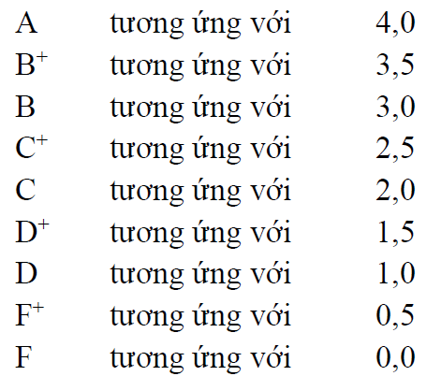
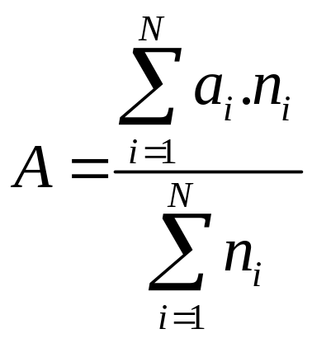
PHÒNG KHẢO THÍ & ĐẢM BẢO CHẤT LƯỢNG
2. Một số quy định về kiểm tra và thi kết thúc học phần
Tính điểm trung bình chung như sau:
☞

Slide 12
PHÒNG KHẢO THÍ & ĐẢM BẢO CHẤT LƯỢNG
2. Một số quy định về kiểm tra và thi kết thúc học phần
1
Cập nhật điểm đánh giá bộ phận
Quy trình tổ chức thi kết thúc HP
2
Báo cáo điểm quá trình học phần
3
Phòng KT&ĐBCL thực hiện tổ chức thi kết thúc học phần
Phòng KT&ĐBCL lập kế hoạch chấm thi, làm phách, rọc phách, ghép phách (thi tự luận)
QĐ 903 – QĐ về thi kết thúc học phần và QĐ 137 về Hình thức thi trực tuyến
4
Phòng KT&ĐBCL nhập điểm thi kết thúc học phần vào phần mềm QLĐT, sinh viên nhận kết quả thi thông qua trang web https://sinhvien.uneti.edu.vn/
5

Slide 13

CÁC HÌNH THỨC TỔ CHỨC THI KẾT THÚC HP
Hình thức thi tự luận trên phòng máy
Hình thức thi tự luận
Hình thức thi trắc nghiệm trên phòng máy
Hình thức thi vấn đáp online
Hình thức thi bài tập lớn kết hợp với vấn đáp online

Slide 14
Hình thức thi vấn đáp online
PHÒNG CHUNG
SV
SV
SV
SV
SV
SV
SV
SV
SV
SV
SV
SV
PHỔ BIẾN QUY CHẾ THI,
NHẮC NHỞ SV
3 SV CÓ STT ĐẦU Ở LẠI
SV KHÁC THOÁT RA
SV
SV
CBCT2
BẬT TÍNH NĂNG
KIỂM DUYỆT
SV
CBCT 2
CBCT 1
SV
SV
SV
TOÀN BỘ SV ĐĂNG NHẬP VÀO PHÒNG THI THEO MÃ PMI CỦA CBCT2 ĐÃ CÔNG BỐ
SV
SV
BÀN VẤN ĐÁP
SV
SV
1. THỦ TỤC TRƯỚC KHI THI

Slide 15
PHÒNG CHUNG
SV
SV
SV
SV3
SV2
SV1
SV
ĐỀ THI
ĐỀ THI
SV
SV5
SV4
CBCT 2
CBCT 1
SV
CBCT2: CHỤP ẢNH, GIAO ĐỀ CHO SV1
CBCT2: ADMIT CHO SV4 VÀO PHÒNG CHUNG
SAU KHOẢNG 4 PHÚT’; CBCT2: CHỤP ẢNH, GIAO ĐỀ CHO SV2
BÀN VẤN ĐÁP
CBCT2 JOIN VÀO BÀN VẤN ĐÁP ,THAM GIA XONG QUAY TRỞ LẠI PHÒNG CHUNG
CBCT2: CHUYỂN CBCT1 , SV1 VÀO BÀN VẤN ĐÁP
2. QUÁ TRÌNH VẤN ĐÁP

Slide 16
PHÒNG CHUNG
SV
SV
SV
SV4
SV3
SV2
SV
ĐỀ THI
ĐỀ THI
SV
SV5
CBCT 2
SV
CBCT2:TRỞ LẠI PHÒNG CHUNG CHỤP ẢNH, GIAO ĐỀ CHO SV3
SV1
CBCT2 LẶP LẠI CÁC BƯỚC: VÀO BÀN VẤN ĐÁP – QUAY RA PHÒNG CHUNG – CHỤP ẢNH PHÁT ĐỀ CHO SV4 – CHUYỂN SV 3 VÀO BÀN VẤN ĐÁP . . .
SV1 ĐÃ HOÀN THÀNH BÀI THI: RỜI KHỎI ZOOM
BÀN VẤN ĐÁP
CBCT2: TIẾP TỤC ADMIT CHO SV5 VÀO PHONG CHUNG
CBCT2: CHUYỂN SV2 VÀO BÀN VẤN ĐÁP
CBCT 1
2. QUÁ TRÌNH VẤN ĐÁP

Slide 17
PHÒNG CHUNG
SV
SV
SV
SV
SV
SV
SV
SV
SV
SV
SV
THÔNG BÁO KẾT QUẢ THI
SV
SV
CBCT 2
CBCT 1
SV
SV
SV
CBCT2 chọn Admit All
mời toàn bộ SV vào phòng
BÀN VẤN ĐÁP
SV
SV
3. CUỐI CA: THÔNG BÁO KẾT QUẢ THI

Slide 18
PHÒNG KHẢO THÍ & ĐẢM BẢO CHẤT LƯỢNG
2. Các quy định về kiểm tra và thi kết thúc học phần
Hướng dẫn sinh viên dự thi vấn đáp:
☞
+ Sinh viên vào phòng thi đúng giờ theo Zoom ID và Pass phòng thi đã được cung cấp.
Trước ngày thi 02 ngày, sinh viên cần tra cứu số thứ tự của mình trong danh sách thi, mã zoom ID và lịch thi chi tiết trên LMS.
+ Sinh viên đổi tên trên zoom (theo mẫu: STT_Họ và tên) để dễ theo dõi trong quá trình tổ chức thi.
+ Khi CBCT gọi đến STT của SV, SV giơ thẻ sinh viên hoặc CMTND, bật camera và tắt micro để giảng viên coi thi kiểm tra, chụp ảnh nhận dạng.
+ Sau khi hoàn thành việc chụp ảnh, sinh viên sẽ được xem nội dung đề thi của mình (có thể chụp lại). Sinh viên có 05 phút để chuẩn bị. Hết thời gian chuẩn bị, sinh viên sẽ được đưa vào bàn vấn đáp để thực hiện trả lời vấn đáp. Khi được đưa vào bàn vấn đáp, trên thiết bị của sinh viên hiện lên dòng chữ tham gia/ join thì sinh viên cần bấm ngay vào chữ tham gia/ join.

Slide 19
PHÒNG KHẢO THÍ & ĐẢM BẢO CHẤT LƯỢNG
2. Các quy định về kiểm tra và thi kết thúc học phần
Trách nhiệm của sinh viên trong khi thi:
☞
+ Sinh viên có mặt tại phòng thi theo đúng thời gian quy định:
SV không được đến chậm quá 15 phút đối với hình thức thi tự luận.
SV không được đến chậm quá 5 phút đối với hình thức thi trắc nghiệm.
+ SV khi dự thi cần mang thẻ sinh viên, chứng minh thư nhân dân của mình và thực hiện đúng quy chế thi

Slide 20
PHÒNG KHẢO THÍ & ĐẢM BẢO CHẤT LƯỢNG
2. Các quy định về kiểm tra và thi kết thúc học phần
Xử lý sinh viên vi phạm quy chế thi :
☞
1. Hình thức khiển trách: SV bị khiển trách trong khi thi môn nào sẽ bị trừ 25% số điểm thi môn đó
2. Hình thức cảnh cáo: SV bị kỷ luật cảnh cáo trong khi thi môn nào sẽ bị trừ 50% số điểm thi của môn đó.
3. Đình chỉ thi: Sinh viên bị đình chỉ thi môn nào sẽ bị điểm không (0) môn đó
4. Đình chỉ học tập: Đi thi hộ hoặc nhờ người thi hộ;

Slide 21
PHÒNG KHẢO THÍ & ĐẢM BẢO CHẤT LƯỢNG
2. Các quy định về kiểm tra và thi kết thúc học phần
Công bố kết quả thi:
☞
+ Kể từ khi kết thúc thi học phần, chậm nhất là sau 07 ngày, điểm của học phần trong học kỳ đó phải được công khai cho Sinh viên biết thông qua website https://sinhvien.uneti.edu.vn/
+ Đối với các trường hợp vi phạm quy chế thi, Phòng KT&ĐBCL có trách nhiệm rà soát, tổng hợp và công bố trên website https://sinhvien.uneti.edu.vn/

Slide 22

PHÒNG KHẢO THÍ & ĐẢM BẢO CHẤT LƯỢNG
2. Các quy định về kiểm tra và thi kết thúc học phần
Quy định về phúc khảo bài thi:
☞
Trong vòng 3 ngày kể từ khi điểm thi kết thúc học phần được công bố, nếu có khiếu nại hoặc phúc khảo điểm bài thi sinh viên thực hiện như sau:
1. Sinh viên đến bộ phận 1 cửa (hoặc website Nhà trường) để lấy mẫu đơn;
2. Sinh viên nộp đơn tại bộ phận 1 cửa để được xem xét giải quyết;
3. Bộ phận một cửa chuyển đơn xin phúc khảo của sinh viên đến Phòng KT&ĐBCL thông qua phần mềm quản lý;

Slide 23
PHÒNG KHẢO THÍ & ĐẢM BẢO CHẤT LƯỢNG
2. Các quy định về kiểm tra và thi kết thúc học phần
Quy định về phúc khảo bài thi:
☞
Trong vòng 3 ngày kể từ khi điểm thi kết thúc học phần được công bố, nếu có khiếu nại hoặc phúc khảo điểm bài thi sinh viên thực hiện như sau:
4. Phòng KT&ĐBCL xây dựng lịch chấm phúc khảo, và phối hợp với các khoa chuyên môn để thực hiện chấm phúc khảo
5. Phòng KT&ĐBCL công bố rộng rãi kết quả phúc khảo bài thi trên website https://sinhvien.uneti.edu.vn/ sau khi Chủ tịch Hội đồng thi ký duyệt

Slide 24

PHÒNG KHẢO THÍ & ĐẢM BẢO CHẤT LƯỢNG
2. Các quy định về kiểm tra và thi kết thúc học phần
Quy định về đăng ký thi lại:
☞
1. Sinh viên đăng ký thi lại trên trang cá nhân (trong trường hợp sinh viên không thể đăng ký được web thì sinh viên có thể đến bộ phận một cửa để được hướng dẫn đăng ký). Lệ phí thi lại của sinh viên sẽ được tính vào công nợ và sẽ nộp cùng với học phí của kỳ tiếp theo.
2. Bộ phận một cửa chuyển đơn đăng ký thi lại đến Phòng KT&ĐBCL thông qua phần mềm quản lý;
3. Phòng KT&ĐBCL tổng hợp các các đơn đăng ký thi lại và thực hiện t/c thi lại theo đúng quy chế
4. Sinh viên kiểm tra lịch thi lại trên trang cá nhân để đảm bảo không bị trùng lịch thi

Slide 25
3. Miễn học, miễn thi TA & công nhận CĐT TA
Các học phần TA bắt buộc:
Các học phần TA tự chọn:
☞ TA TĂNG CƯỜNG ĐẦU VÀO TOEIC (3TC)
☞ TIẾNG ANH 1
☞ TIẾNG ANH 5
☞ TIẾNG ANH 2
Giúp SV nâng cao năng lực TA và xếp lớp học vượt
☞ TIẾNG ANH 6
☞ TIẾNG ANH 3
☞ TIẾNG ANH 7
☞ TIẾNG ANH 4
☞ TIẾNG ANH 8
- Chuẩn đầu vào tiếng Anh: là điều kiện để sinh viên được xếp học các học phần tiếng Anh bắt buộc trong chương trình đào tạo.
- Chuẩn tiếng Anh đầu ra: là điều kiện bắt buộc sinh viên phải đạt được để đủ điều kiện xét tốt nghiệp.
Quyết định số 65/QĐ-ĐHKTKTCN, ngày 02/03/2021

Slide 26
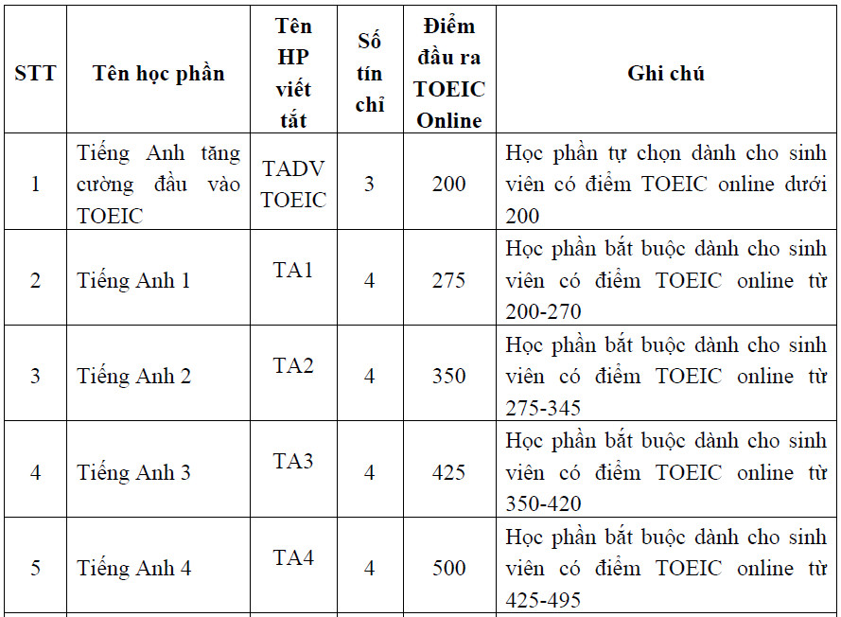
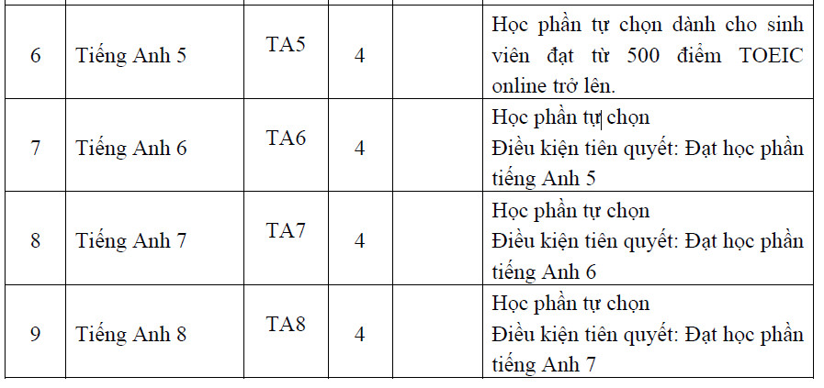
CHƯƠNG TRÌNH TA TOÀN KHÓA
CHƯƠNG TRÌNH TIẾNG ANH TOÀN KHÓA (Dành cho hệ đại học áp dụng từ khóa 14 trở đi):

Slide 27
CHUẨN ĐẦU VÀO TA
Những trường hợp được công nhận đạt chuẩn đầu vào tiếng Anh:
☞ Sinh viên có điểm TOEIC Online Placement Test đạt 200 điểm trở lên.
☞ Sinh viên có bằng cử nhân ngành ngôn ngữ Anh
☞ Sinh viên có các chứng chỉ ngoại ngữ quốc tế theo quy định tại Phụ lục 4a.
Ghi chú: Trong học kỳ 1/8 của khóa học, Nhà trường phối hợp với IIG tổ chức kiểm tra đánh giá trình độ đầu vào tiếng Anh cho sinh viên mới nhập học bằng bài thi TOEIC Online Placement Test - lần thi thứ nhất.
Quyết định số 65/QĐ-ĐHKTKTCN, ngày 02/03/2021

Slide 28
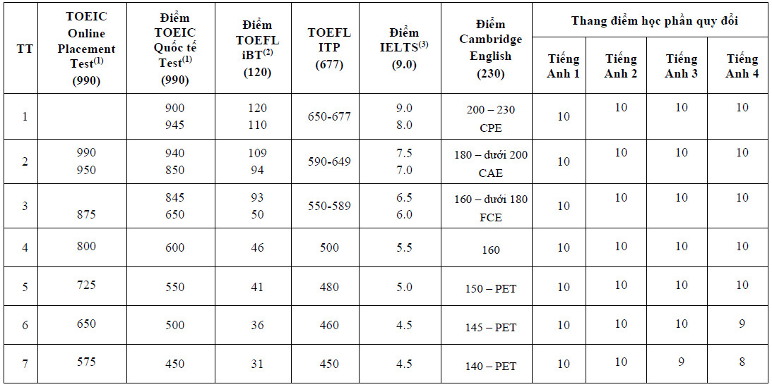
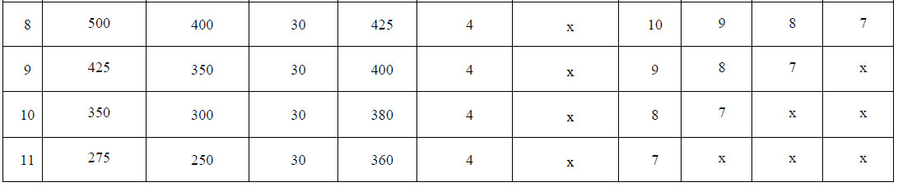
QUY ĐỔI ĐIỂM CÁC CHỨNG CHỈ QUỐC TẾ TIẾNG ANH ĐỐI VỚI SINH VIÊN KHÔNG CHUYÊN NGỮ

Slide 29
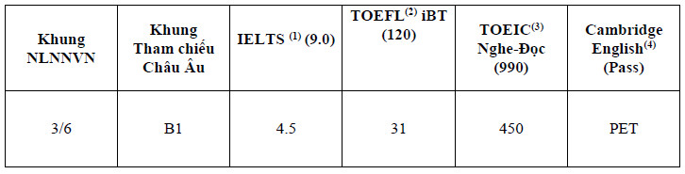
CHUẨN ĐẦU RA TIẾNG ANH
Những trường hợp được công nhận đạt chuẩn đầu ra tiếng Anh:
☞ Sinh viên có bằng cử nhân ngành ngôn ngữ Anh
☞ Có một trong những chứng chỉ tiếng Anh quốc tế đạt mức tương đương Bậc 3/6 trở lên theo Khung năng lực ngoại ngữ 6 bậc dùng cho Việt Nam.
☞ Riêng đối với chứng chỉ TOEIC quốc tế sinh viên khóa 14 chỉ cần đạt 400 điểm trở lên.
Ghi chú - Đánh giá chuẩn đầu ra: Sinh viên được đánh giá bằng bài thi TOEIC quốc tế. Dự kiến tổ chức từ học kỳ 6/8 của khóa học.

Slide 30
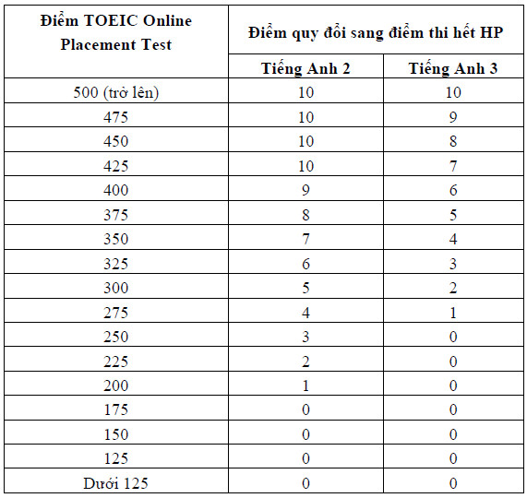
ĐÁNH GIÁ CÁC HP TA TRONG CHƯƠNG TRÌNH
Đánh giá các học phần tiếng Anh trong chương trình:
☞ Điểm thi hết học phần Tiếng Anh 2: được xác định bằng kết quả bài thi TOEIC Online Placement Test – Lần thi thứ 2
☞ Điểm thi hết học phần Tiếng Anh 3: được xác định bằng kết quả bài thi TOEIC Online Placement Test – Lần thi thứ 3
☞ Đối với các học phần TA khác: theo quy định chung của trường và được xác định trong đề cương chi tiết từng học phần.

Slide 31
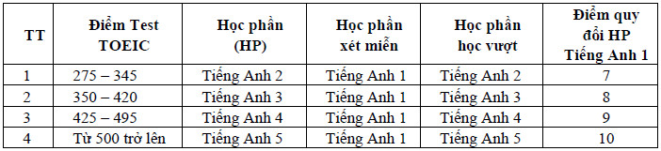
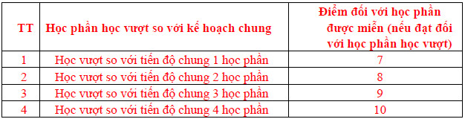
XÉT QUY ĐỔI ĐIỂM HỌC VƯỢT CÁC HP TA
Nếu sinh viên đạt các HP học vượt thì được xếp học vượt lên học phần tiếp theo ở học kỳ sau. Nếu không đạt HP học vượt thì học lại học phần đó. Trường hợp sinh viên học vượt có kết quả học phần học vượt cao hơn mức điểm quy đổi thì sinh viên được công nhận theo điểm đã đạt được của học phần học vượt.

Slide 32
CHƯƠNG TRÌNH TA TOÀN KHÓA Đ/V KHÓA 12, 13
☞ TA TĂNG CƯỜNG ĐẦU VÀO
☞ TA TĂNG CƯỜNG ĐẦU VÀO
☞ TA CƠ BẢN 1
☞ TA CƠ BẢN 1
☞ TA CƠ BẢN 2
☞ TA CƠ BẢN 2
☞ TA CƠ BẢN 3
☞ TA CƠ BẢN 3
☞ TA CƠ BẢN 4
☞ TA TĂNG CƯỜNG ĐẦU RA 1
☞ TA TĂNG CƯỜNG ĐẦU RA 2
Quyết định số 740/QĐ-ĐHKTKTCN, ngày 20/10/2018
☞ TA TĂNG CƯỜNG ĐẦU RA 3
Chuẩn tiếng Anh đầu vào: là mức điểm tối thiểu (5/10) tương đương cấp độ A1 mà sinh viên cần đạt được để được xếp vào bậc học ngoại ngữ đầu tiên tại Trường.
Chuẩn tiếng Anh đầu ra: Là chuẩn nhà trường cam kết sinh viên sẽ đạt được khi tốt nghiệp là bậc 3/6 đối với hệ đại học và bậc 2/6 đối với hệ cao đẳng theo khung năng lực ngoại ngữ 6 bậc dành cho Việt Nam.
Nội dung kiểm tra gồm các phần: ngữ âm, từ vựng, ngữ pháp, đọc hiểu, đọc điền từ và cấu trúc câu. Bài kiểm tra được thiết kế theo hình thức trắc nghiệm trên máy tính và chấm theo thang điểm 10.

Slide 33
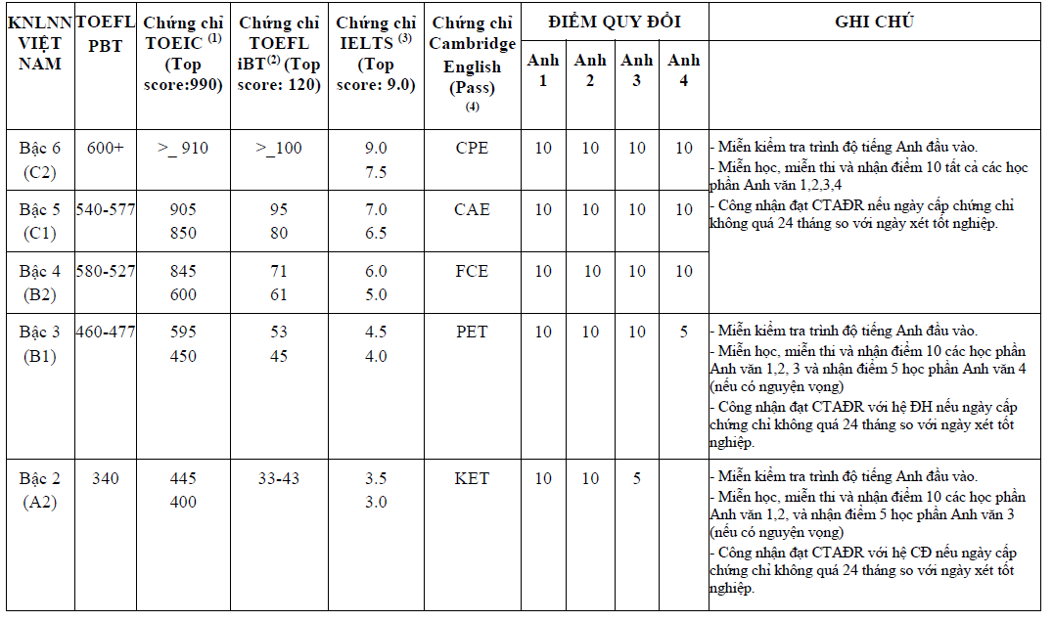
CHƯƠNG TRÌNH TA TOÀN KHÓA Đ/V KHÓA 12, 13
Quyết định số 740/QĐ-ĐHKTKTCN, ngày 20/10/2018

Slide 34
PHÒNG KHẢO THÍ & ĐẢM BẢO CHẤT LƯỢNG
4. Một số hình thức SV có thể liên hệ với Phòng KT&ĐBCL
1
Thông qua bộ phân bộ phận 1 cửa của phòng CTSV
Thông qua địa chỉ Email của Phòng KT&ĐBCL: sv.phongqlcl@uneti.edu.vn
2
Các kênh SV có thể liên hệ với Phòng KT&ĐBCL
Thông qua fanpage của Phòng KT&ĐBCL: KHẢO THÍ UNETI
3
4
Gọi điện SĐT: 0964.945.889 hoặc 0912.443.507
Thông qua văn phòng làm việc của Phòng KT&ĐBCL:
- Cơ sở Minh Khai: Phòng 205, 454 Minh Khai HN
- Cơ sở Lĩnh Nam: Phòng 103 – HA8, Lĩnh Nam
- Cơ sở NĐ: Tầng 2 nhà NA2 353 Trần Hưng Đạo
5

Slide 35
PHÒNG KHẢO THÍ & ĐẢM BẢO CHẤT LƯỢNG
5. Công tác đảm bảo chất lượng
Công tác đảm bảo chất lượng
- HĐ đánh giá chất lượng GD bao gồm: Tự đánh giá và đánh giá ngoài; đối tượng đánh giá là nhà trường (CSGD) và CTĐT.
- HĐ ĐBCL: Đổi mới PP giảng dạy, PP đánh giá, PP kiểm tra, ...
- Hoạt động khảo sát đối với SV, GV và các bên liên quan

Slide 36




PLEASE THANK YOU AND WISH YOU HEALTH, HAPPINESS!

